Slide 1
FLORACIÓN
SENESCENCIA
MUERTE CELULAR

Slide 2
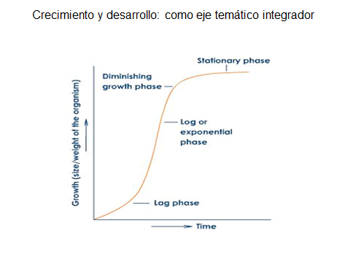
Notes:
Que hace que una planta entre en crecimiento reproductivos?
Cuales son los determinantes?

Slide 3
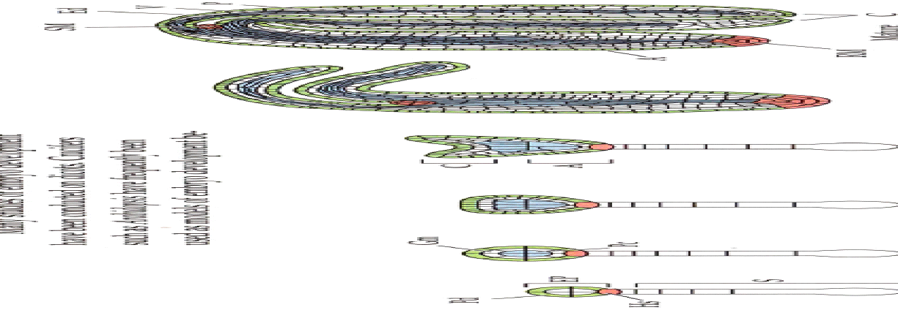

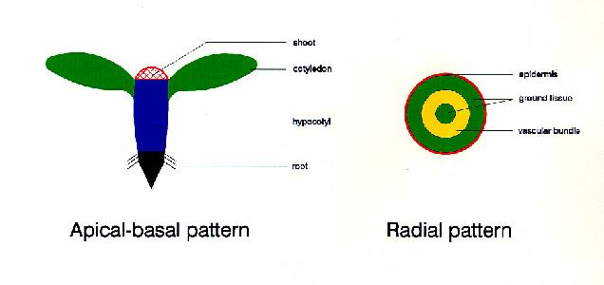

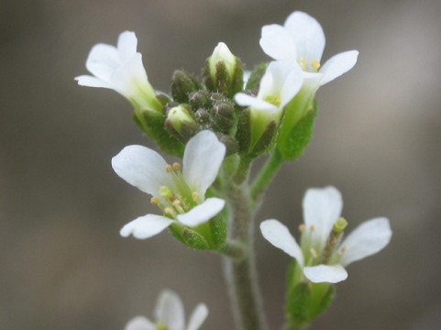
Meristema
vegetativo
Meristema
reproductivo
Crecimiento
reproductivo

Slide 4
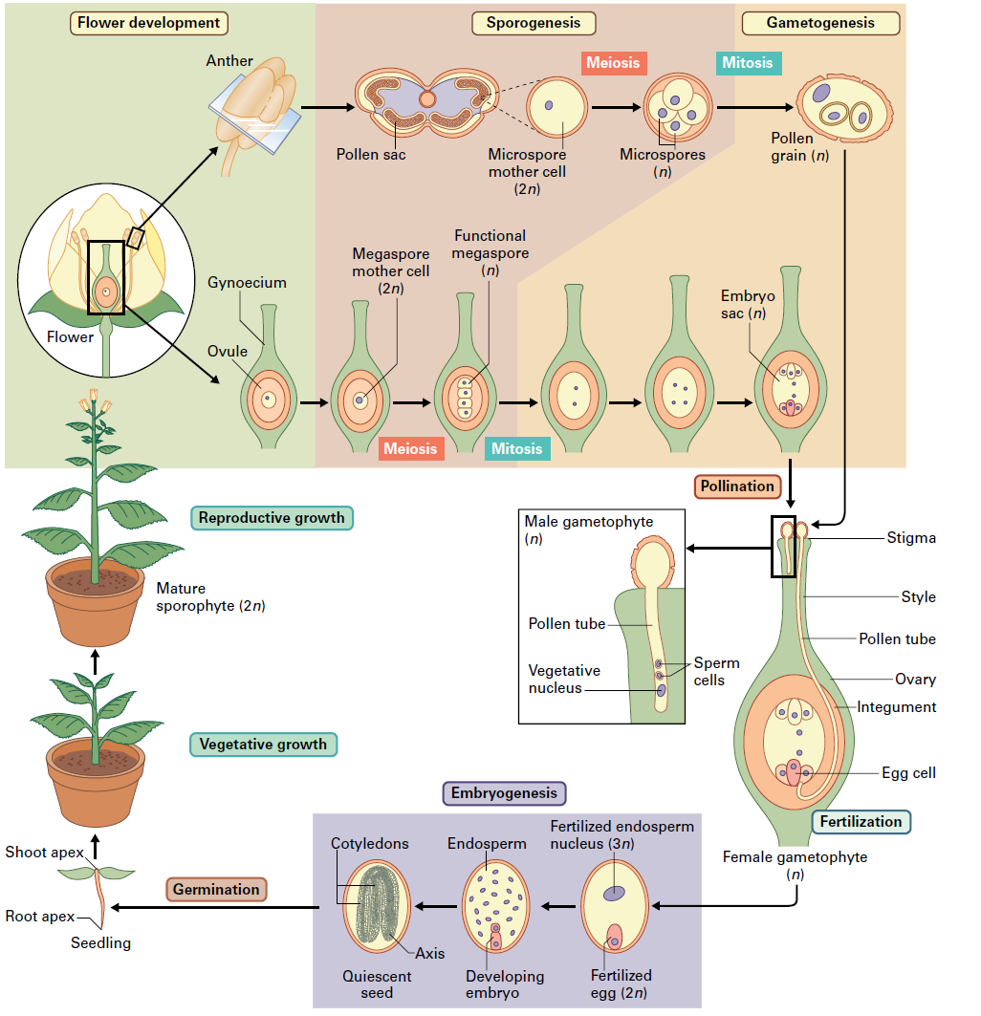

Slide 5

Fenología de plantas con crecimiento determinado
Semilla
Germinación
Planta jóven
Crecimiento
vegetativo
Planta madura
Floración y Fructificación
Crecimiento
reproductivo
Embriogénesis
Planta senescente
Semilla
Muerte

Slide 6
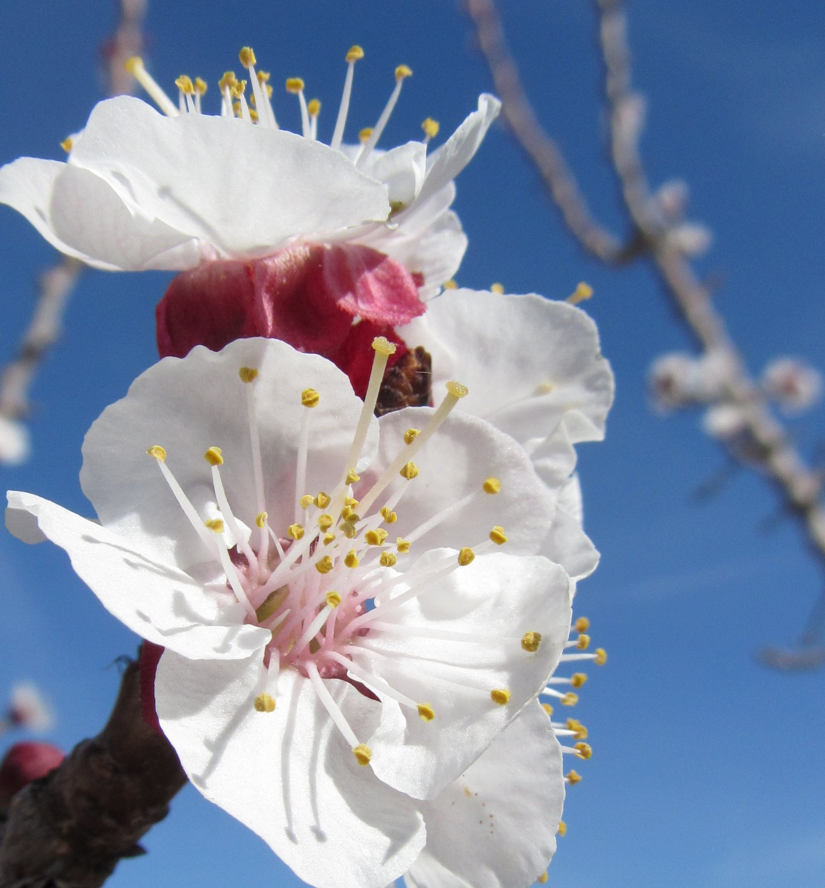
FLORACIÓN
Fase clave del desarrollo vegetal
La producción de semillas frutos representa el 80-90 % de las calorías que cosnumimos

Slide 7
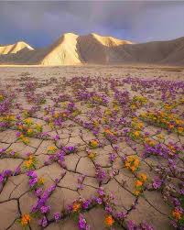
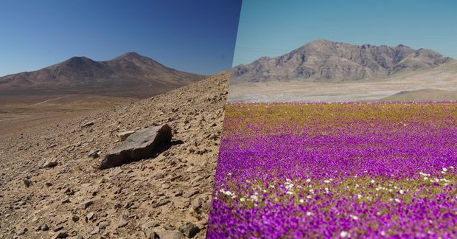
El desierto florido de Atacama

Slide 8
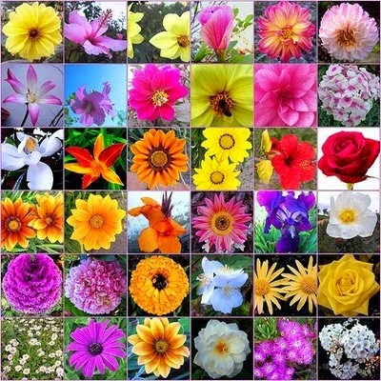

Slide 9

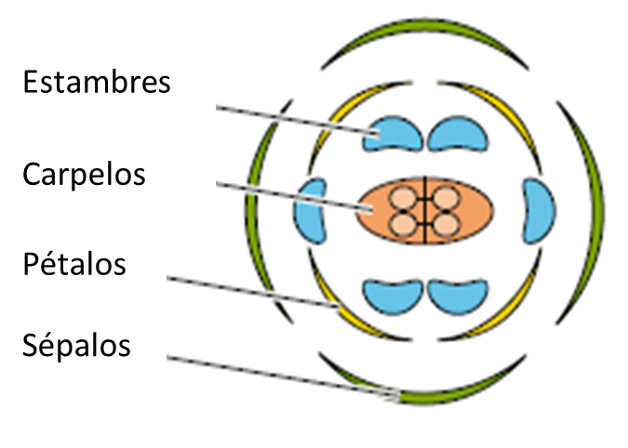
Meristema Floral
El SAM se transforma en un meristema de inflorescencia el cual va a formar el meristema floral que produce cuatro verticilos de la flor,

Slide 10
Desarrollo floral
Modelo ABC
Cada verticilo esta determinado
por el solapamiento de campos
de desarrollo contiguo

Slide 11
Fases de la floración
1.-Inducción: recepción del estimulo (mensajero químico) que induce cambios en el programa de desarrollo de la planta
2.- Evocación: eventos que conducen a la formación de primordios florales en los meristemos apicales.
3.- Iniciación: primera evidencia morfológica
4.- Desarrollo: formación de las partes florales
5.- Antesis: apertura de la flor completa

Slide 12
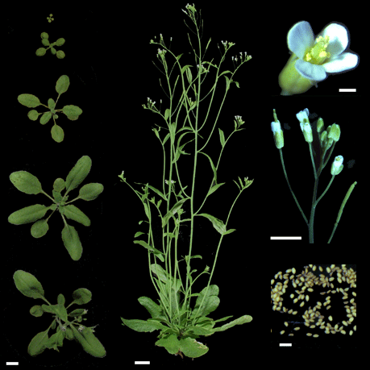

Cambio de Fase
Fase Vegetativa
Fase reproductiva
Flor
?
Inflorescencia

Slide 13
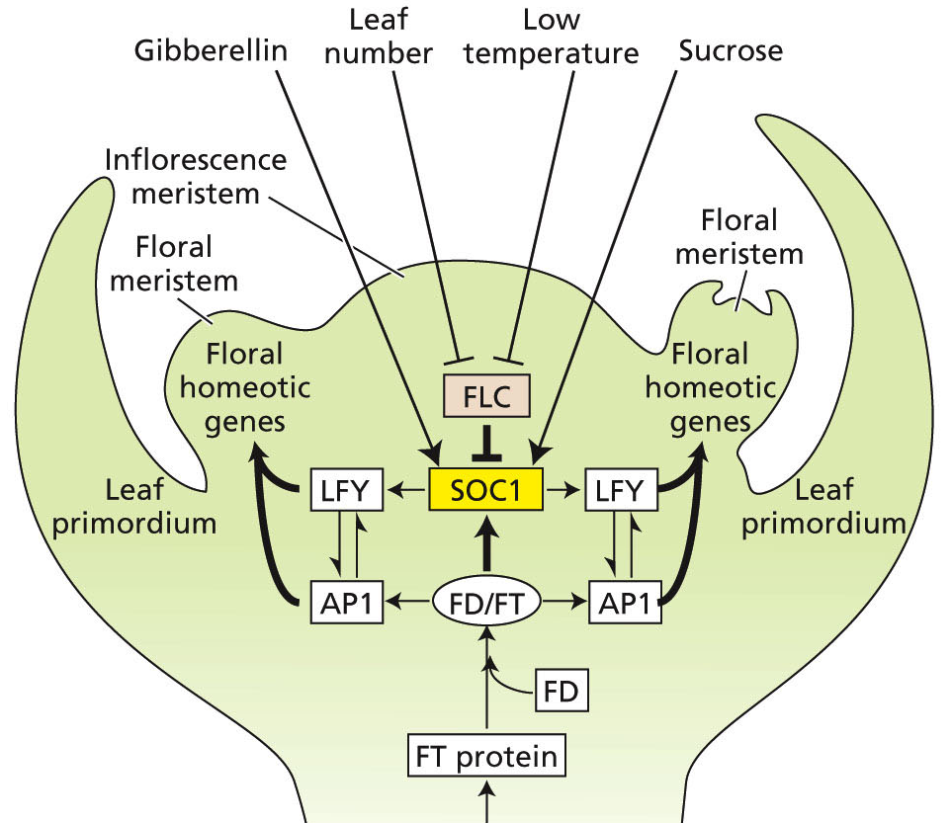
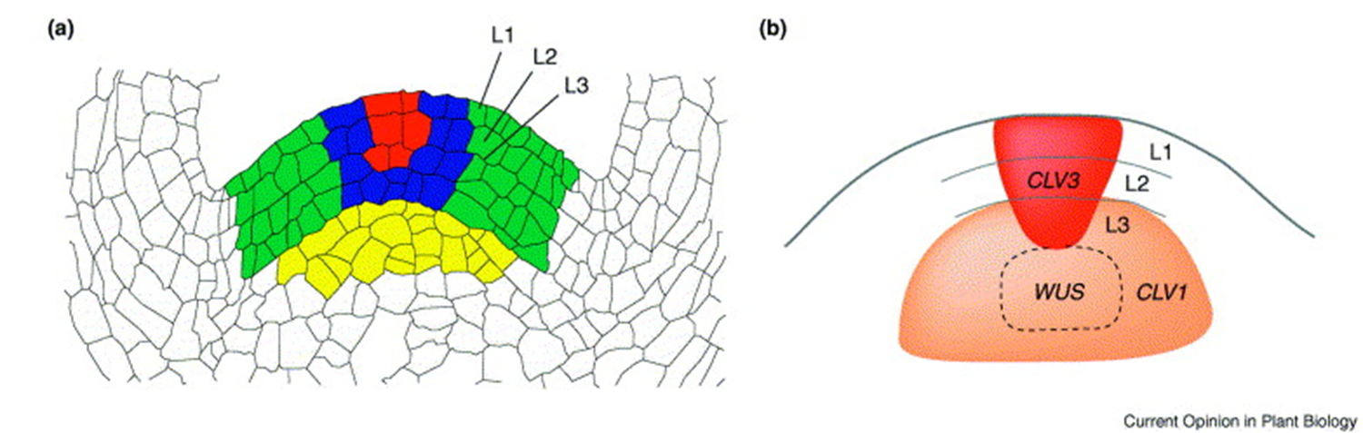
Meristema
vegetativo
Meristema
reproductivo
Cambio de Fase

Slide 14



Desarrollo reproductivo
Meristema Apical
Indeterminado
Meristema de Inflorescencia
Indeterminado
Meristema Floral
Determinado

Slide 15
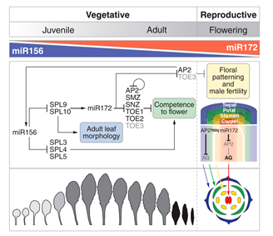
microRNAs en la regulación del cambio de fase

Slide 16
Pools of stem cells receive signals that promote the development of specific tissues
Plants produce new organs via meristems, pools of stem cells that can be activated to produce specific tissue types.
The shoot apical meristem produces vegetative growth
The inflorescence and floral meristems produce the reproductive structures that will ultimately become flowers.
These transitions are promoted by genes encoding transcription factors.
Floral meristem
Image credit: Dubois, A., Raymond, O., Maene, M., Baudino, S., Langlade, N.B., Boltz, V., Vergne, P., and Bendahmane, M. (2010). Tinkering with the C-function: A molecular frame for the selection of double flowers in cultivated roses. PLoS One 5. e9288 CC-BY.

Slide 17
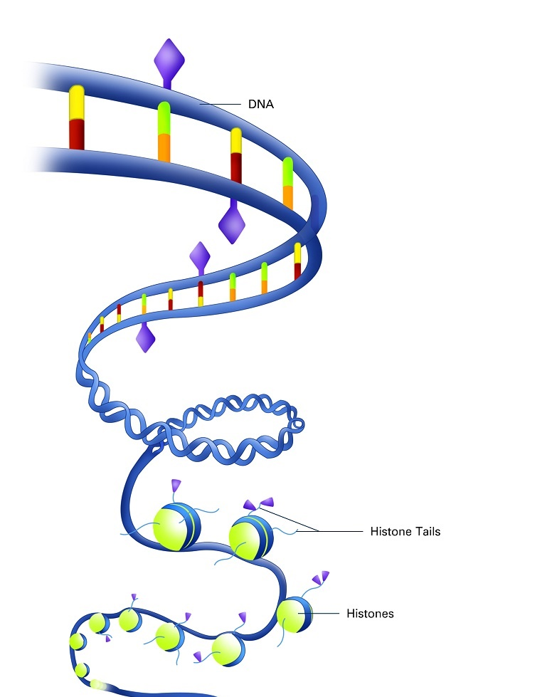
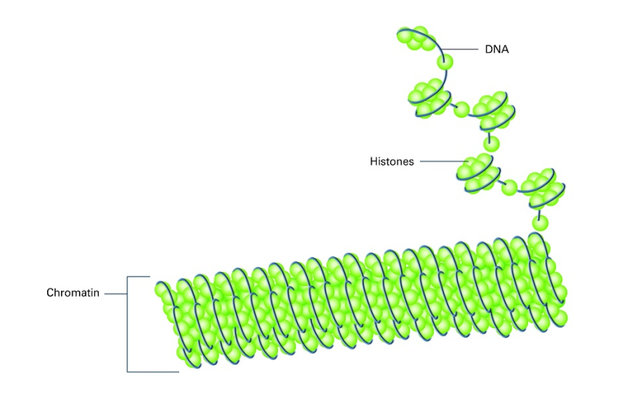
Chromatin packaging affects gene expression
In the cell, DNA is wrapped around groups of histone proteins. These histones can be modified to change how tightly the DNA is packaged.
The more tightly the DNA is packaged, the less the associated genes are available for the cell to transcribe. This represents a form of epigenetic regulation.
Image credits: National Institute of General Medical Sciences NIGMS
Notes:
https://images.nigms.nih.gov/Pages/DetailPage.aspx?imageID2=2563 (left)
https://images.nigms.nih.gov/Pages/DetailPage.aspx?imageID2=2561 (right)

Slide 18

Epigenetic signals can repress flower development genes
off
off
off
Genes that promote flower development are programmed to be off (not transcribed) until the right time for activation. Much of this is controlled by epigenetic regulators which add modifications to the chromatin.
Flower development gene
Vegetative development
At the appropriate time, those chromatin modifications are removed to allow the genes to be turned on.
Reproductive development
See Wils, C.R. and Kaufmann, K. (2017). Gene-regulatory networks controlling inflorescence and flower development in Arabidopsis thaliana. Biochim. Biophys. Acta - Gene Regul. Mech. 1860: 95–105.
Notes:
Polycomb Response Complexes (PRC) proteins are responsible for adding the repressive histone modifications, while chromatin remodeling factors such as Brahma and Spayed aid activation of flower development genes by removing these modifications.

Slide 19
Epigenetic signals can repress flower development genes
PRC
off
off
off
Polycomb Repressive Complexes (PRC) are groups of proteins that add specific modifications to histones to keep target genes turned off.
Flower development gene
Vegetative development
TrxG
off
In response to the appropriate signal, trithorax group (TrxG) proteins remove these repressive marks to help activate target genes.
Reproductive development
See Wils, C.R. and Kaufmann, K. (2017). Gene-regulatory networks controlling inflorescence and flower development in Arabidopsis thaliana. Biochim. Biophys. Acta - Gene Regul. Mech. 1860: 95–105.
Notes:
Polycomb Response Complexes (PRC) proteins are responsible for adding the repressive histone modifications, while chromatin remodeling factors such as Brahma and Spayed aid activation of flower development genes by removing these modifications.

Slide 20
When it is time to flower, internal and external cues activate cells through gene activation
Hormones
Environmental cues
FT and FD proteins
1. The transition from vegetative to reproductive growth is signaled by environment, hormones and the FT and FD proteins, which are transcription factors that activate SOC1 to promote reproductive development. [Note that FT (also called florigen) is a mobile protein that travels from the leaf to the apical meristem.]
See Wils, C.R. and Kaufmann, K. (2017). Gene-regulatory networks controlling inflorescence and flower development in Arabidopsis thaliana. Biochim. Biophys. Acta - Gene Regul. Mech. 1860: 95–105.

Slide 21
Before the plant is ready to flower, floral development genes are kept in check
It’s critical that plants turn on floral development genes at the right time to initiate flower formation.
It is also critical that plants NOT turn on those genes before the plant is ready to flower.
If a plant flowers at the wrong time, it may lack the appropriate environmental conditions for successful pollination and seed development.
At best, that results in a waste of energy; at worst, that results in no formation of the next generation.

Slide 22
Regulación de la Floración
Evocación floral

Slide 23
Regulación de la Floración
Desarrollo
Respuesta estacional
Fotoperiodismo
(largo de día-noche)
Vernalización
(período de frío)
Otras señales ambientales
Calidad de luz
Estrés
Temperatura
Nutrientes

Slide 24
Regulación de la Floración
Plantas que florecen solo en respuestas a factores de desarrollo:
regulación autónoma.
Plantas que tiene una necesidad absoluta de señales ambientales para florecer:
Respuesta cualitativa o obligada
Plantas en que las señales ambientales promueven la floración
Respuesta cuantitativa o falcultativa

Slide 25
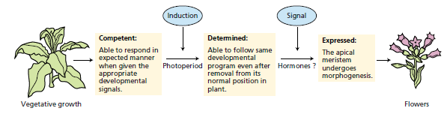
Regulación de la Floración
  competencia y determinación dos etapas en la evocación floral

Slide 26
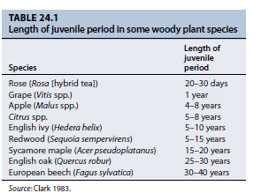
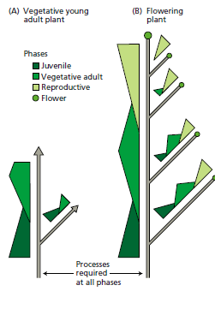
Regulación de la Floración
  Desarrollo: juvenil a madura cambio de fase

Slide 27
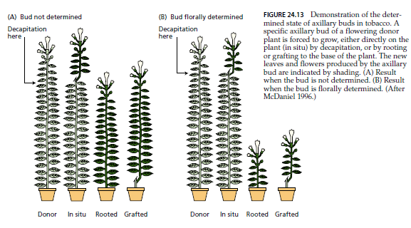
Regulación de la Floración
  Desarrollo: por numero de nudos y hojas
    Regulación autónoma

Slide 28
Regulación de la Floración
  Fotoperiodismo: la hoja es el órgano donde se percibe los estimulos inductores de la floracion
Cambio en la longitud del día
Mecanismo de fotoperiodicidad en las hojas
“Florigeno” se tranporta por floema
Primordios florales
Floración

Slide 29
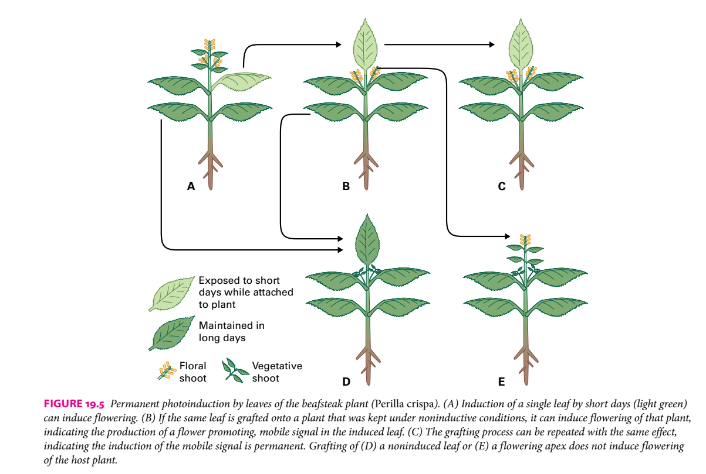
Regulación de la Floración
  Fotoperiodismo: la hoja es el órgano donde se percibe los estímulos inductores de la floración

Slide 30
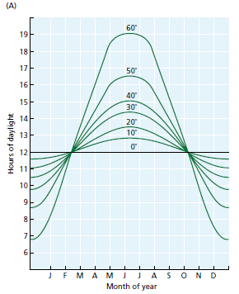
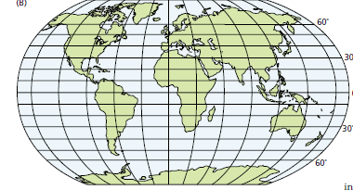
Regulación de la Floración
  Fotoperiodismo: censado del lago del día estacional .

Slide 31
Regulación de la Floración
  Fotoperiodismo: censado del lago del día
Clasificación en función del fotoperíodo
Plantas de día corto (PDC)
Crisantemos, lúpulo, cáñamo, cultivos de verano
Plantas de día largo (PDL)
Gladiolos, espinaca, lechuga, cultivos de invierno
Plantas de día neutro (PDN)
  Pepino, girasol, maíz, arroz

Slide 32
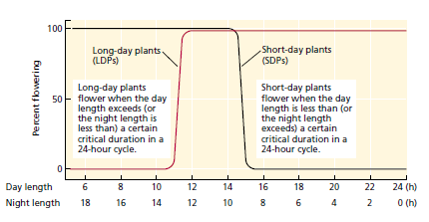
Regulación de la Floración
  Fotoperiodismo: censado del lago del día. Largo de dia crítico

Slide 33
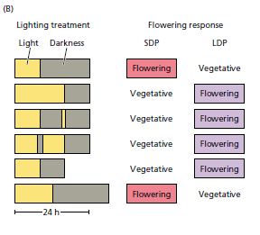
Regulación de la Floración
  Fotoperiodismo: para censado del lago del día es crítica la duración relativa de la noche.

Slide 34
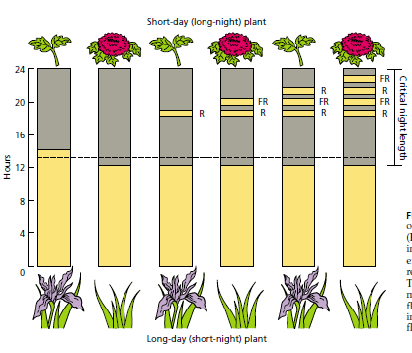
Regulación de la Floración
  Fotoperiodismo: participación del fitocromo

Slide 35
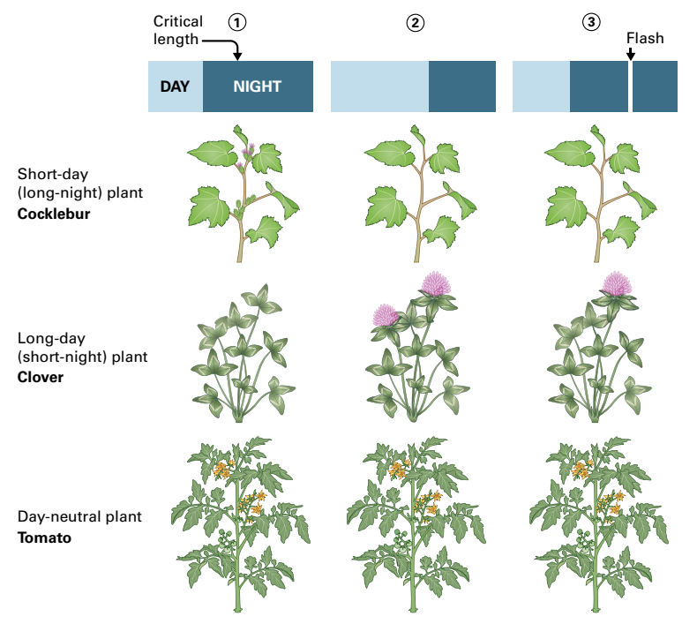
Regulación de la Floración
  Fotoperiodismo: participación del fitocromo

Slide 36
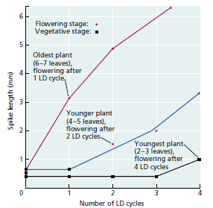
Regulación de la Floración
  Desarrollo (número de hojas) y fotoperiodo
    Regulación cualitativa y cuantitativa

Slide 37
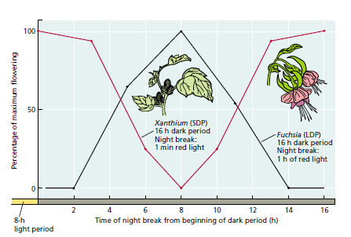
Regulación de la Floración
  Fotoperiodismo: sensibilidad diferencial respecto del tiempo en se quiebra la noche

Slide 38
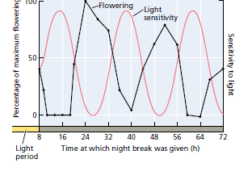
Regulación de la Floración
  Fotoperiodismo: respuesta rítmicas de la sensibilidad a la interrupción de la noche

Slide 39
Ritmos Circadianos: oscilador molecular

Slide 40
Modelo de coincidencia:
Erwin Bunning 1936}
El oscilador circadiano controla la sensibilidad a la luz
Coincidencia entre la expresión circadiana (Constants) y luz
©2004 by American Society of Plant Biologists
Notes:
A model of daylength measurement in Arabidopsis. Expression of FKF1 protein is regulated by the circadian clock and exhibits a diurnal rhythm under LD and SD. FKF1 protein functions as a photoreceptor, and accumulates at high levels during mid to end of the day under an LD. FKF1 is regulated by light and functions under LDs to increase CO mRNA abundance. CO mRNA levels in an fkf1 mutant are indicated by the dotted line, whereas the solid line illustrates CO mRNA levels in wild-type plants. CO protein is thereafter activated by light, because blue and far-red light stabilize CO through the action of cryptochromes and phyA and darkness destabilizes it. phyB antagonizes the activity of phyA and cryptochromes and promotes the degradation of CO especially in the morning, allowing CO protein to be expressed with a more refined waveform under LDs. The combination of phyB activity that promotes degradation of CO in the morning and FKF1 activity raising CO mRNA levels during the day under LDs results in robust FT induction and floral promotion specifically under LDs in Arabidopsis.

Slide 41
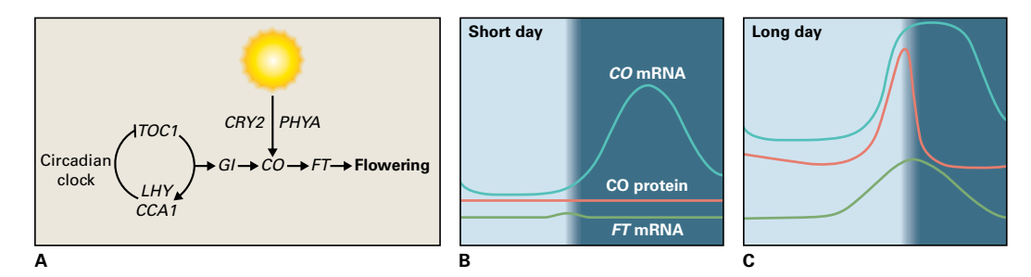
Regulación de la Floración
  Fotoperiodismo: Florígeno

Slide 42
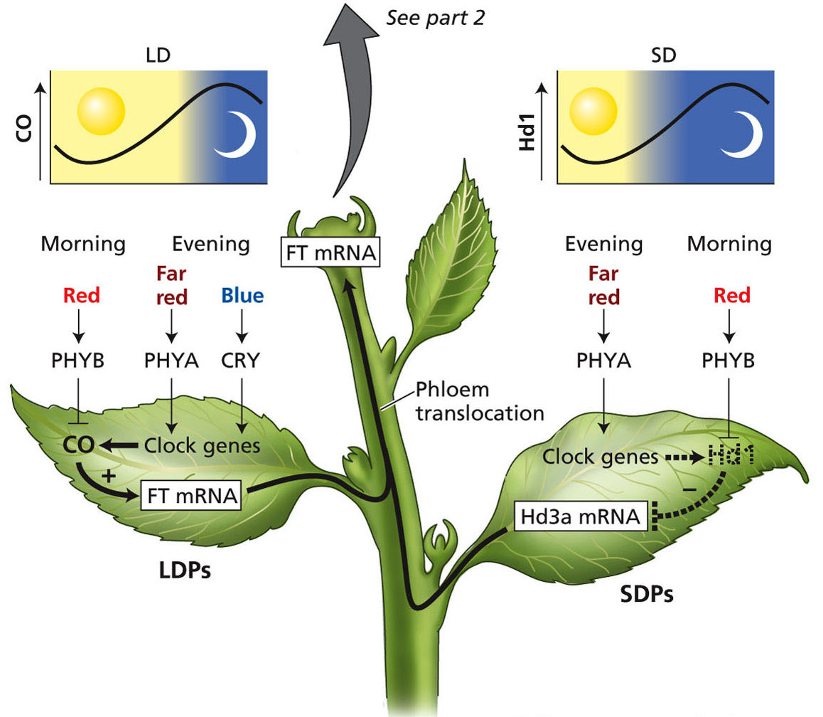
Regulación de la Floración
  Fotoperiodismo: Florígeno
Arabidopsis thaliana
Oryza sativa
FT protein
FT protein
Hd3a protein
CO: CONSTANS
FT: Flowering Locus T
“Florígeno”

Slide 43
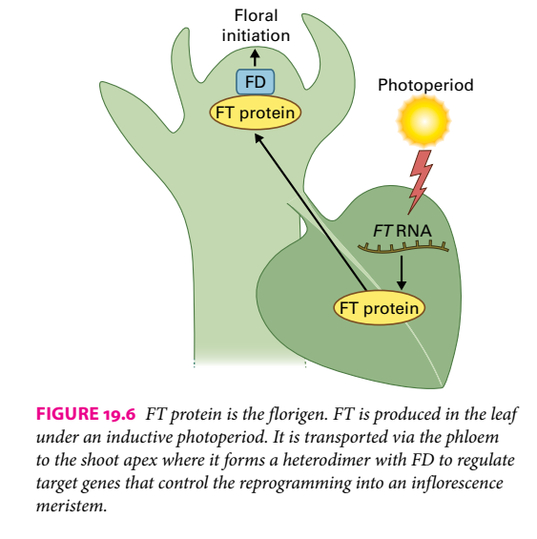
Regulación de la Floración
  Fotoperiodismo: Florígeno

Slide 44
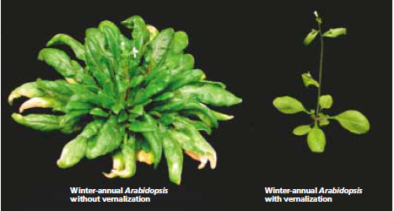
Regulación de la Floración
  Vernalización: promoción de la floración por frio (4 a 10, 7 optimo C°)
          acción sobre plantas en crecimiento o semillas embebidas
          induce la competencia para responder a señales
          ayuda a discriminar entre fotoperíodo similares

Slide 45
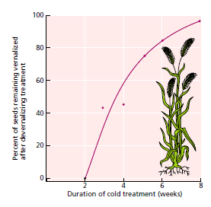
Regulación de la Floración
  Vernalización: su efecto incrementa con el tiempo de exp a frío
          puede ser reversible (exp a altas temperaturas)
          su efecto es sobre el meristema apical
          requiere de metabolismo activo (azúcares, oxígenos y div.cel

Slide 46
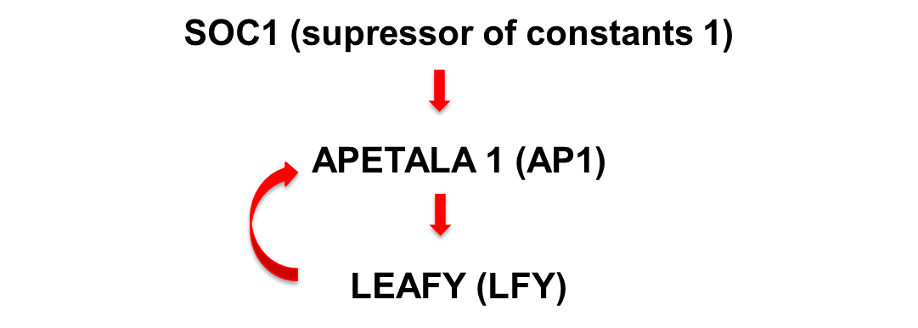
FLOWERING LOCUS C (FLC)
FLC – Codifica un factor de transcripción MADS-box que ratarda la transición floral
- Reprime la transcripción de AGAMOUS-LIKE 20 (AGL20)/SUPPRESSOR OF OVEREXPRESSION OF CONSTANS 1 (SOC1),
- Altamente expresado en un SAM no vernalizado
FLC

Slide 47
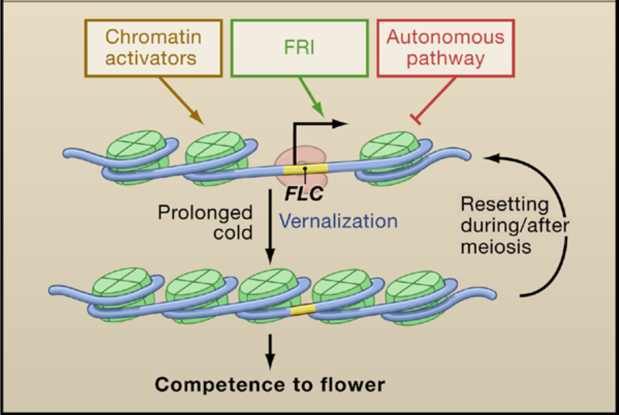
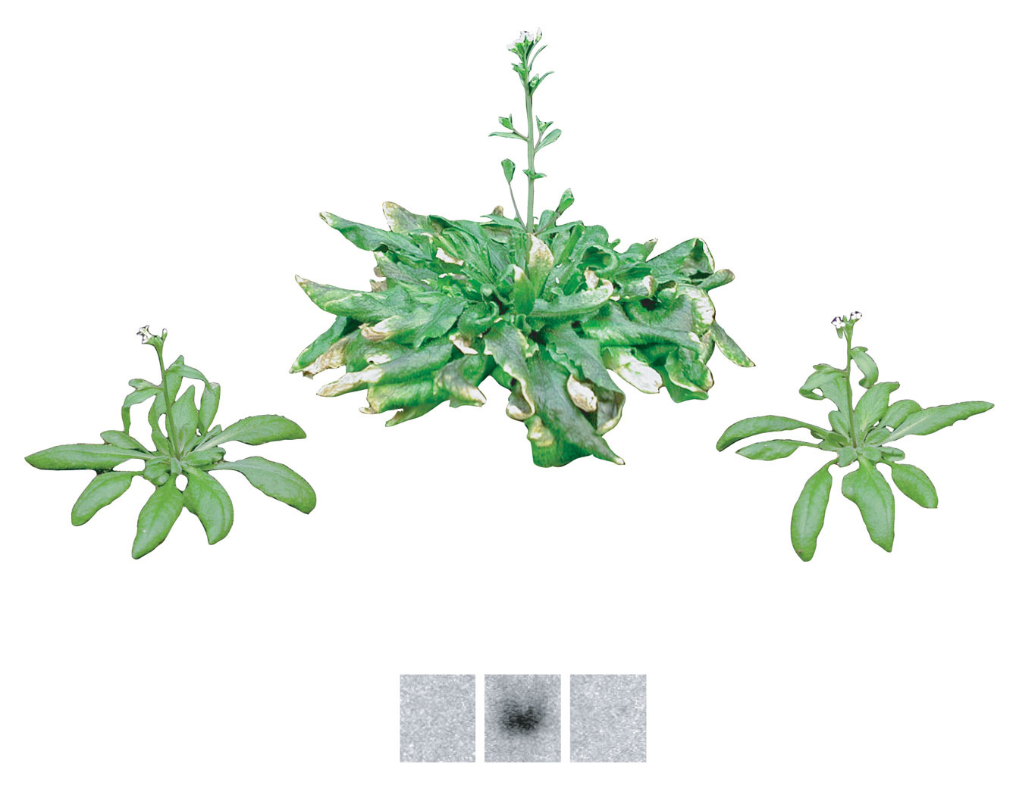
Regulación de la Floración
  Vernalización:Induce cambios epigenéticos sobre la estructura de la cromatina, inhibe la transcripción de FLC
FLC (Flowering Locus C: Codifica un factor de transcripción MADS-box que inhibe la floración
Winter annual
without cold
Winter annual after 40 days cold
Winter annual without cold, but with flc mutation
FLC mRNA

Slide 48
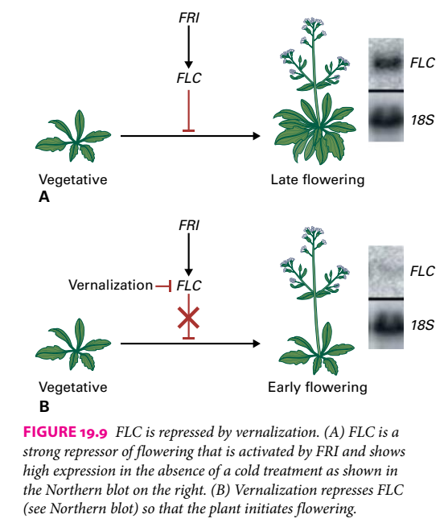
Regulación de la Floración
  Vernalización:Induce cambios epigenéticos sobre la estructura de la cromatina, inhibe la transcripción de FLC

Slide 49
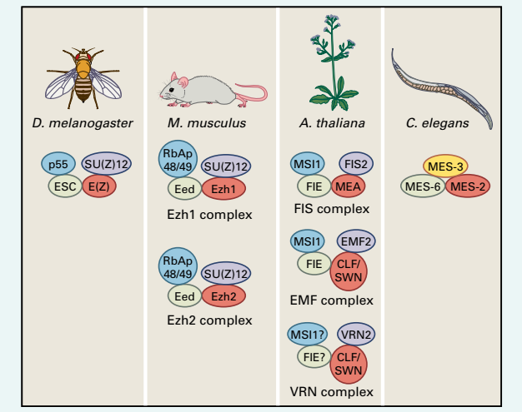
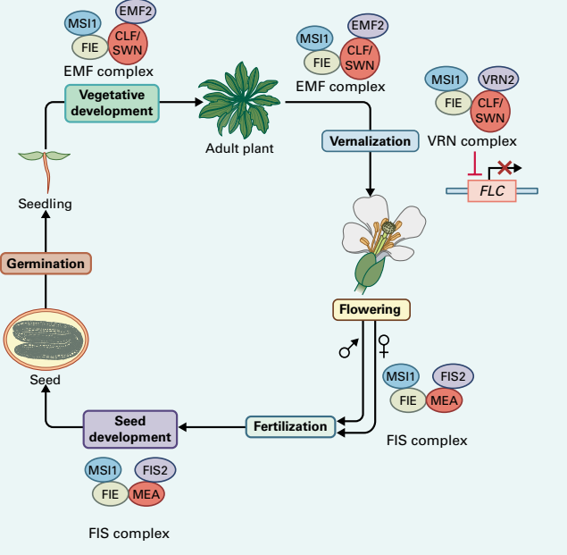
Regulación de la Floración
  Vernalización:participación del polycomb complex

Slide 50
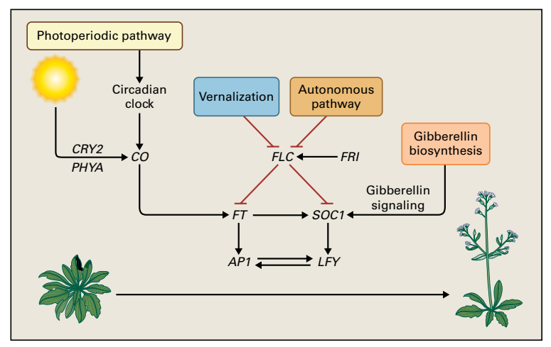
Regulación de la Floración

Slide 51
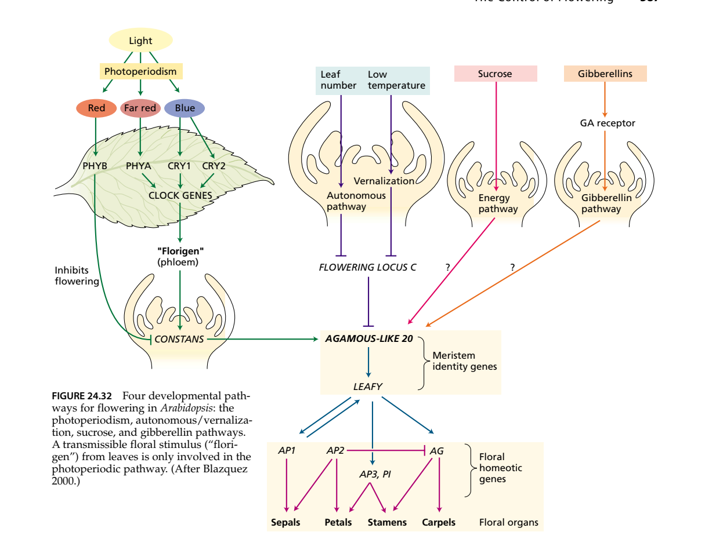
Regulación de la Floración

Slide 52
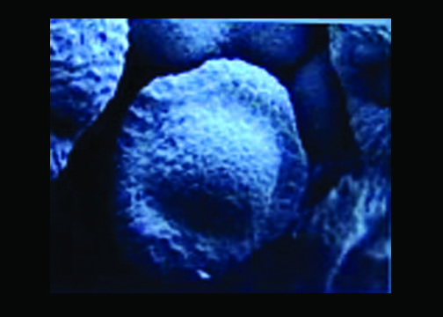
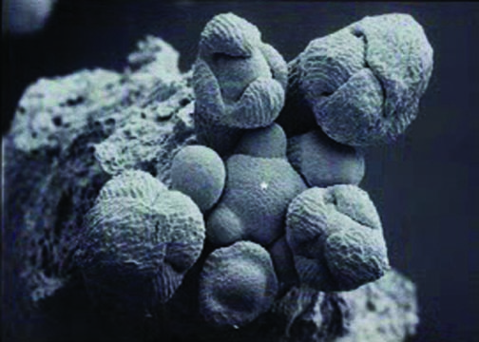
Desarrollo reproductivo
Meristema Apical
Meristema de Inflorescencia
(Indeterminado)
Meristema Floral
(determinado)
Sepalos
Petalos
Estambres
Carpelos

Slide 53
Desarrollo floral: Regulación génica
Genes regulan el desarrollo floral
1- Genes de identidad de meristema floral: Codifican factores de transcripcion necesarios (reguladores positivos) para la inducción inicial de los Genes de identidad floral en los meristemas florales en desarrollo.
2- Genes de identidad de órgano floral: Factores de transcripción homeóticos que controlan la expresión de otros genes cuyos productos están involucrados en la formación y/o en la función de los órganos florales.
3- Genes catastrales: Actúan como reguladores espaciales de los Genes de identidad floral mediante el establecimiento de límites para su expresión.

Slide 54
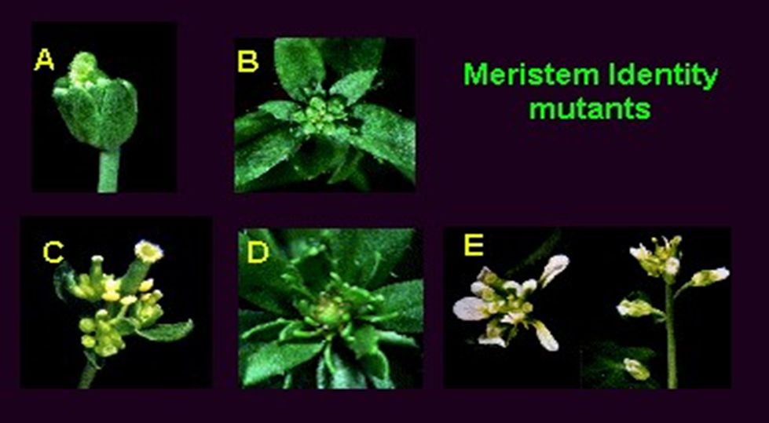
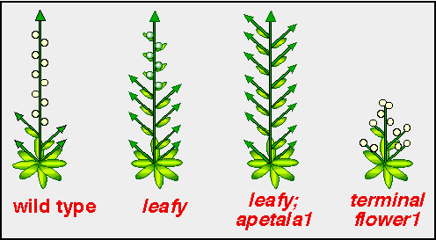
1- Genes de identidad de meristemas
Codifican Factores de Transcripción que determinan la identidad del meristema floral.
LEAFY, APETALA1, CAL, SUPPRESOR OF CONSTANTS 1 (SOC1), ,TERMINAL FLOWER
Son reguladores positivos de los genes de identidad floral
Meristem Identity mutants
A. lfy flower
B. lfy inflorescence
C. ap1 flower
D. lfy ap1 inflorescence
E. tfl flower & whole plant

Slide 55
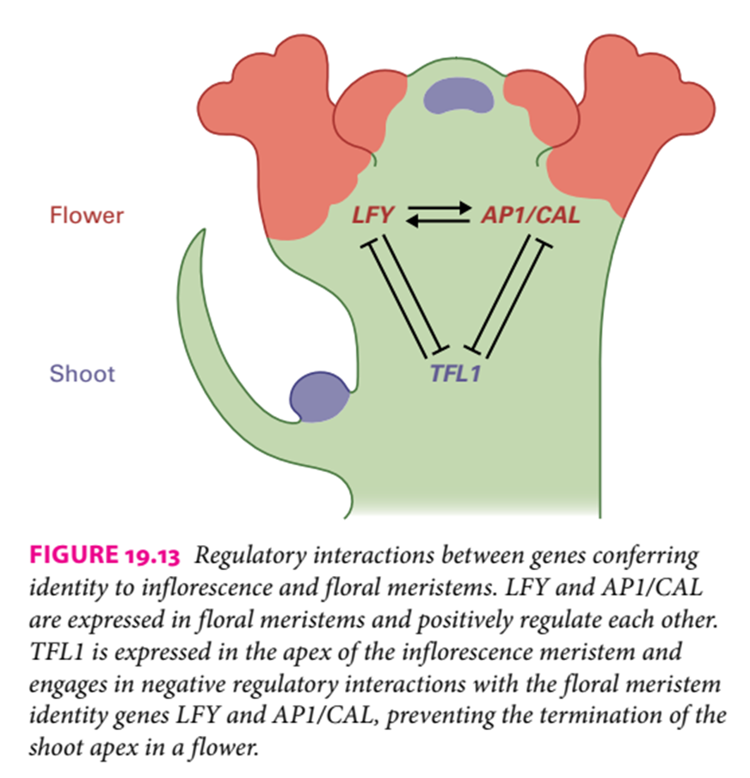
1- Genes de identidad de meristemas
Codifican Factores de Transcripción que determinan la identidad del meristema floral.
LEAFY, APETALA1, CAL, SUPPRESOR OF CONSTANTS 1 (SOC1), ,TERMINAL FLOWER
Son reguladores positivos de los genes de identidad floral

Slide 56
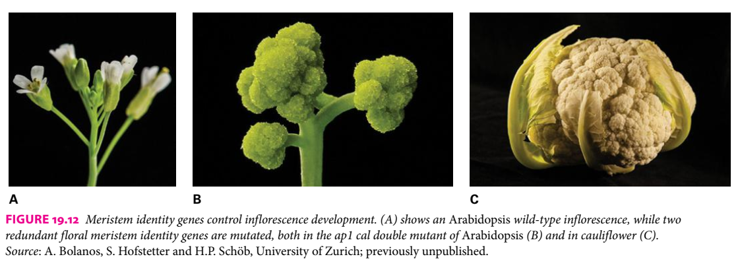
1- Genes de identidad de meristemas

Slide 57
1- Genes de identidad de meristemas
SOC1 (supressor of constants 1)
LEAFY (LFY)
APETALA 1 (AP1)
Vía de señalización crítica para el establecimiento de la identidad del meristema floral que integra señales endógenas y exógenas
Reguladores maestros de la evocación floral

Slide 58
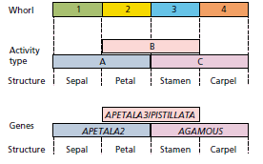

2- Genes de Identidad Floral: Modelos ABC
Identidad de órgano floral por solapamientos de actividad de genes homeótico.
La función A requiere al menos dos genes, APETALA1(AP1) y APETALA2(AP2), la función B requiere al menos dos genes, APETALA3(AP3) y PISTILLATA(PI), y
la función C requiere AGAMOUS(AG).

Slide 59

2- Genes de Identidad Floral
Mutantes de los genes homeóticos de identidad floral

Slide 60

Desarrollo floral
Modelo ABC

Slide 61




Genes de Identidad Floral Clase A
Los genes de identidad floral clase A ( AP1 y AP2) son necesarios para el correcto desarrollo de los sépalos y los pétalos (primer y segundo verticilo floral).
Las actividades de A y C son mutuamente antagónicas: en los mutantes A la actividad C se expande a los otros dos verticilos: carpelos envés de sépalos y estambres envés de pétalos
ap1 flower
ap2 flower

Slide 62



Genes de Identidad Floral Clase B
Los genes de identidad floral clase B son necesarios para el correcto desarrollo de los pétalos y los estambres, (segundo y tercer verticilo).
Los productos de los MADS-box APETALA3 (AP3) y PISTILLATA (PI) probablemente interactúan como un heterodímero para especificar la función B del modelo de la identidad del órgano
Los mutantes B: sepalos envés de petalos y carpelos enves de estambres
ap3 mutant

Slide 63



Genes de Identidad Floral Clase C
Los genes de identidad floral clase C son necesarios para el correcto desarrollo de los estambres y los carpelos, (3er y 4to verticilo ).
Las actividades de A y C son mutuamente antagónicas,
Mutante C, la actividad de A se expande: petalos enves de estarles, nuevas flores enves de carpelos.
AGAMOUS (AG) es el único gen conocido clase C y es requerido para el desarrollo normal de estambres y carpelos.
ag mutant

Slide 64

Genes de Identidad Floral: Mutante cuadrupel ABC

Slide 65

ABC plus D and E
D genes play a role in ovule formation, and E genes work with ABCD genes to specify the whorls.
In the absence of E genes, only leaf-like organs are formed.
While much of ABC function was learned from forward genetics, E function was largely learned through reverse genetics (working from gene sequence to determine function).
Image credit: Guo, S., Sun, B., Looi, L.S., Xu, Y., Gan, E.S., Huang, J., and Ito, T. (2015). Co-ordination of flower development through epigenetic regulation in two model species: Rice and Arabidopsis. Plant Cell Physiol. 56: 830–841 by permission from Oxford University Press

Slide 66




D genes promote ovule identity
Ectopic
ovules
WT petunia
D-gene overexpression
Petunia that overexpress the D gene FBP11 produce ovule-like structures on sepals, suggesting that D genes promote ovule identity.
Colombo, L., Franken, J., Koetje, E., van Went, J., Dons, H.J., Angenent, G.C., and van Tunen, A.J. (1995). The petunia MADS box gene FBP11 determines ovule identity. Plant Cell 7: 1859–1868.
Notes:
Image credit Colombo et al 1995, figure 2

Slide 67


Genes de Identidad Floral Clase D
Desarrollo del óvulo
SEEDSTICK (STK) (formalmente AGL11) MADS-box gen, se expresa preferencialmente en óvulos en desarrollo. STK es similar en secuencia a AGAMOUS, el cual muestra patrones de solapamiento de expresión durante el desarrollo de crapelos y óvulos.
Dan origen al modelo ABCD

Slide 68
Floral meristems form leaf-like structures when E gene function is lost
The importance of E class genes (Sepallata or SEP in Arabidopsis) in formation of all four whorls is shown by a sep loss-of-function.
When all four Arabidopsis sep genes are knocked out, only leaf-like structures are formed in the flower bud. This suggests that flowers may be modified leaf structures.
Ditta, G., Pinyopich, A., Robles, P., Pelaz, S., and Yanofsky, M.F. (2004). The SEP4 gene of Arabidopsis thaliana functions in floral organ and meristem identity. Curr. Biol. 14: 1935–1940.
Notes:
Image credit: Ditta, G., Pinyopich, A., Robles, P., Pelaz, S., and Yanofsky, M.F. (2004). The SEP4 gene of Arabidopsis thaliana functions in floral organ and meristem identity. Curr. Biol. 14: 1935–1940.

Slide 69


Genes de Identidad Floral Clase E
SEPALLATA1 (SEP1), SEP2 y SEP3 fueron previamente llamados AGL2, AGL4 y AGL9 respectivamente.Estos tres genes cercanamente relacionados son expresados fuertemente en pétalos, estambres y carpelos y su expresión es detectada primero durante la fase 2 del desarroollo floral, justo antes del comienzo de la expresión de los genes de identidad floral B y C.
SEP3 expression
Dan origen al modelo ABCDE

Slide 70

2- Genes de Identidad Floral
Genes homeóticos
1990-Identifican el primer Gen de Identidad Floral, AGAMOUS, mutante homeótica Factores de transcripción.
M Mating type MCM1, Yeast
A Agamous, Arabidopsis
D Deficiens, Antirrhinum
S SRF, Mammals
La región K-box codifica para un dominio proteína que muestra similaridad con la queratina. Se encuentra relacionada a interacciones proteína-proteína.
La región MADS-box es conservada y se encuentra en el extremo 5' de todos los genes MADS-box de plantas. Codifica un dominio de unión a DNA

Slide 71

Proteínas con dominios MADs (56–60 a. a.)
Se unen a secuencias (motivos) CArG‐box a través de complejos multiméricos

Slide 72







MADS box genes are present in all land plants
MADS box genes have been found in all land plants, and genes of ABCDE type (the MIKC MADS) group are found in both gymnosperms and angiosperms.
Some angiosperms have nearly 100 different MADS box proteins, and this diversity is proposed to play a role in differences in flower form.
Differences in MADS box genes and where they are expressed may be part of the answer to how flowers have diversified.
Angiosperms Gymnosperms Ferns
Eudicot Monocot Basal angiosperm Conifers Gnetales
Katorisi
Photo: Roar Johansen
BotBln
Adapted from Theissen, G., Becker, A., Rosa, A. Di, Kanno, A., Kim, J.T., Winter, K., and Saedler, H. (2000). A short history of MADS-box genes in plants. Plant Mol. Biol. 42: 115–149.
Notes:
Abbreviations denote different MADS box gene subfamilies.
Image adapted from: Theissen, G., Becker, A., Rosa, A. Di, Kanno, A., Kim, J.T., Winter, K., and Saedler, H. (2000). A short history of MADS-box genes in plants. Plant Mol. Biol. 42: 115–149, figure 4
From left: Senecio confusus (image credit Fleet), Phalaenopsis cultivar (image credit Fleet), Oryza sativa (image credit Wikimedia), Nymphaea alba (image credit Roar Johnsen, Wikimedia), Araucaria heterophylla (Norfolk Island pine, image credit Fleet), Gnetum (image credit Wikimedia), Cyatheria cooperii (image credit Fleet)

Slide 73
Amplification of MADS box genes in flowering plants may lead to new functions and altered flower morphology
Species | # Type II MADS box genes
Selaginella moellendorffi (moss) | 6
Picea abies (spruce) | 249
Musa acuminata (banana) | 68
Oryza sativa (rice) | 42
Malus domesticata (apple) | 113
Glycine max (soybean) | 96
Arabidopsis thaliana | 46
Flowering plants have many more MADS box genes than non-flowering plants
Adapted from Gramzow, L. and Theissen, G. (2013). Phylogenomics of MADS-Box Genes in Plants - Two Opposing Life Styles in One Gene Family. Biology (Basel). 2: 1150-1164 and Gramzow, L., Weilandt, L., and Theißen, G. (2014). MADS goes genomic in conifers: Towards determining the ancestral set of MADS-box genes in seed plants. Ann. Bot. 114: 1407–1429, by permission of Oxford University Press.

Slide 74
MADS box genes also perform other functions
sepal petal
floral meristem formation
organ boundaries
(cadastral* genes)
seed development
Many flowering plants contain 100 or more MADS box genes with multiple functions in flower development.
root development
fruit development and ripening
*Cadastral is a word used to describe property boundaries
Reviewed in Gramzow, L. and Theissen, G. (2013). Phylogenomics of MADS-box genes in plants - Two opposing life styles in one gene family. Biology (Basel). 2: 1150-1164 and Theissen, G., Becker, A., Rosa, A. Di, Kanno, A., Kim, J.T., Winter, K., and Saedler, H. (2000). A short history of MADS-box genes in plants. Plant Mol. Biol. 42: 115–149.
Notes:
Original image

Slide 75

Patrón de expresión de los genes homeóticos de identidad floral

Slide 76


Regulación de la expresión de traducción de AP2

Slide 77


La identidad de los órganos florales está determinado por la interacción de al menos cuatro proteínas homeóticas

Slide 78


Slide 79



Molecular foundations of floral diversity
Within species, different combinations of ABCDE genes turn on transcription of downstream genes that produce the right whorls or floral organs in the right places. But how does this relate to floral diversity across species?
Katorisi
Clockwise from left: yellow lady slipper, rice, tomato
National Park Service
Felagund
Notes:
Rice flower I, Katorisi [GFDL CC-BY-SA-3.0 via Wikimedia Commons] https://commons.wikimedia.org/wiki/File:Rice-flower,katori-city,japan.JPG
Yellow ladyslipper, Cypripedium calceolus https://www.nps.gov/wica/learn/nature/wildflowers-yellow-lady-slipper.htm (labeled for noncommercial reuse)
Tomato (Solanum lycopersicum) By Felagund (Own work) CC-BY-SA-3.0 via Wikimedia Commons, https://commons.wikimedia.org/wiki/File:Tomato_flower.JPG

Slide 80


Genetic and evolutionary studies inform about origins of floral diversity
Studying mutants in model organisms is one way to learn about possible origins of floral diversity.
Evolutionary comparisons of gene sequences provide another approach.
Reproduced with permission from Parcy, F., Bomblies, K., and Weigel, D. (2002). Interaction of LEAFY, AGAMOUS and TERMINAL FLOWER1 in maintaining floral meristem identity in Arabidopsis. Development 129: 2519–2527; Gramzow, L. and Theissen, G. (2013). Phylogenomics of MADS-box genes in plants - Two opposing life styles in one gene family. Biology (Basel). 2: 1150-1164 See also Hileman, L.C. (2014). Trends in flower symmetry evolution revealed through phylogenetic and developmental genetic advances. Philos. Trans. R. Soc. Lond. B. Biol. Sci. 369: 20130348 used with permission.
Notes:
Phylogenetic tree shows alignment of type II MADS box genes from 24 plant species. Left image credit Parcy 2002, figure 1. Right image credit Gramzow, L. and Theissen, G. (2013). Phylogenomics of MADS-Box Genes in Plants - Two Opposing Life Styles in One Gene Family. Biology (Basel). 2: 1150-1164, figure 5

Slide 81

Modifying expression of the ABC genes can change flower morphology
Thiessen, Kramer and colleagues, and others, have proposed that different expression patterns of genes can result in different types or numbers of organs.
Kramer, E.M., Di Stilio, V.S., and Schluter, P.M. (2003). Complex patterns of gene duplication in the APETALA3 and PISTILLATA lineages of the Ranunculaceae. Int. J. Plant Sci. 164: 1–11.
Notes:
sep=sepal, pet=petal, sta=stamen, car=carpel
Image credit: Kramer, E.M., Di Stilio, V.S., and Schluter, P.M. (2003). Complex Patterns of Gene Duplication in the APETALA3and PISTILLATA Lineages of the Ranunculaceae. Int. J. Plant Sci. 164: 1–11.

Slide 82


Limiting the location of B gene expression can result in plants with no true petals
Sui-setz
Unlike Arabidopsis (left), Clematis (below) has no true petals, only petal-like sepals. The model predicts that B gene expression would be reduced, so that it never overlaps with A, resulting in two whorls of sepals.
Notes:
sep=sepal, pet=petal, sta=stamen, car=carpel
Right images shows Clematis cultivar, which has petal-like sepals but no true petals. Image credit Kramer, E.M., Di Stilio, V.S., and Schluter, P.M. (2003). Complex Patterns of Gene Duplication in the APETALA3and PISTILLATA Lineages of the Ranunculaceae. Int. J. Plant Sci. 164: 1–11.
Top image shows Arabidopsis, image credit https://en.wikipedia.org/wiki/File:Arabidopsis_thaliana-flower.jpg.
Diagram image credit: Kramer, E.M., Di Stilio, V.S., and Schluter, P.M. (2003). Complex Patterns of Gene Duplication in the APETALA3and PISTILLATA Lineages of the Ranunculaceae. Int. J. Plant Sci. 164: 1–11.

Slide 83



B-class gene expression affects presence or absence of petals in different Clematis species
The B-class gene AP3-III is present in the flower buds of C. chiisanensis (right), not C. integrifolia (left), suggesting that its expression may aid the difference in petal formation.
H. Zell
Ulrika from Gothenburg, Sweden
Clematis integrifolia, has only petaloid sepals, no true petals
Clematis chiisanensis has separate whorls of petaloid sepals and true petals.
Kramer, E.M., Di Stilio, V.S., and Schluter, P.M. (2003). Complex patterns of gene duplication in the APETALA3 and PISTILLATA lineages of the Ranunculaceae. Int. J. Plant Sci. 164: 1–11.
Notes:
C integrifolia By H. Zell - Own work, CC BY-SA 3.0, https://commons.wikimedia.org/w/index.php?curid=9516498 https://commons.wikimedia.org/wiki/Clematis_integrifolia#/media/File:Clematis_integrifolia_003.JPG
C chiinensis By Ulrika from Gothenburg, Sweden - ClematisUploaded by Epibase, CC BY 2.0, https://commons.wikimedia.org/w/index.php?curid=8107279 https://commons.wikimedia.org/wiki/Category:Clematis_chiisanensis#/media/File:Clematis_chiisanensis_Love_Child_171515108.jpg
Right image credit Kramer, E.M., Di Stilio, V.S., and Schluter, P.M. (2003). Complex Patterns of Gene Duplication in the APETALA3and PISTILLATA Lineages of the Ranunculaceae. Int. J. Plant Sci. 164: 1–11.

Slide 84


Expansion of B gene expression can result in two whorls of petals or tepals
Tulip (below) has tepals (a combined sepal/ petal-like structure) in place of true sepals. In this case, A genes are only expressed along with B genes, resulting in two whorls of petal-like organs.
Kanno, A., Saeki, H., Kameya, T., Saedler, H., and Thiessen, G. (2003). Heterotropic expression of class B floral homeotic genes supports a modified ABC model for tulip (Tulipa gesneriana). Plant Mol. Biol. 52: 831–841; Kanno, A., Nakada, M., Akita, Y., and Hirai, M. (2007). Class B gene expression and the modified ABC model in nongrass monocots. Sci. World J. 7: 268–279; Kramer, E.M., Di Stilio, V.S., and Schluter, P.M. (2003). Complex patterns of gene duplication in the APETALA3 and PISTILLATA lineages of the Ranunculaceae. Int. J. Plant Sci. 164: 1–11.
Notes:
sep=sepal, pet=petal, sta=stamen, car=carpel
Top image shows Arabidopsis, image credit Sui-setz, Wikimedia
Left image shows tulip, image credit Kanno, A., Nakada, M., Akita, Y., and Hirai, M. (2007). Class B gene expression and the modified ABC model in nongrass monocots. Sci. World J. 7: 268–279.
Diagram image credit: Kramer, E.M., Di Stilio, V.S., and Schluter, P.M. (2003). Complex Patterns of Gene Duplication in the APETALA3and PISTILLATA Lineages of the Ranunculaceae. Int. J. Plant Sci. 164: 1–11.
Diagram image credit:

Slide 85

Tulips express B genes in both of their outer whorls
Tulip class B genes are expressed in both the outer and inner tepal (whorl 1 and 2), as well as the stamen (whorl 3), consistent with expanded expression of B genes contributing to tepal formation.
B
A
C
tepal tepal stamen carpel
Kanno, A., Saeki, H., Kameya, T., Saedler, H., and Thiessen, G. (2003). Heterotropic expression of class B floral homeotic genes supports a modified ABC model for tulip (Tulipa gesneriana). Plant Mol. Biol. 52: 831–841, used by permission.
Notes:
Left image credit Kanno, A., Saeki, H., Kameya, T., Saedler, H., and Thiessen, G. (2003). Heterotropic expression of class B floral homeotic genes supports a modified ABC model for tulip (Tulipa gesneriana). Plant Mol. Biol. 52: 831–841, figure 5

Slide 86


Partially reduced expression of B or C genes could affect tulip morphology
Kanno and colleagues propose that differences in tulip morphology may be the result of differing expression of B or C genes. For instance, reduced expression of B genes could result in tepals with some sepal-like traits, while reduced expression of C genes could result in additional whorls of tepals (flowers with a “double” petal phenotype).
Kanno, A., Nakada, M., Akita, Y., and Hirai, M. (2007). Class B gene expression and the modified ABC model in nongrass monocots. Sci. World J. 7: 268–279
Notes:
Image credit Kanno, A., Nakada, M., Akita, Y., and Hirai, M. (2007). Class B gene expression and the modified ABC model in nongrass monocots. Sci. World J. 7: 268–279, figure 5

Slide 87

Orchid morphology may be due to duplications of B genes
Phalaenopsis equestris
Orchids contain four distinct clades of B-class genes, suggesting gene duplication events. Mondragon-Palomino and Theissen suggest that differential expression of these B-genes results in the orchid’s floral morphology, with the perianth containing inner and outer tepals and a labellum.
Image credit: AtonX, Wikimedia
See Mondragon-Palomino, M. and Theissen, G. (2007). MADS about the evolution of orchid flowers. Trends Plant Sci. 13: 51–59; Aceto, S. and Gaudio, L. (2011). The MADS and the beauty: Genes involved in the development of orchid flowers. Curr. Genomics 12: 342–356.
Notes:
Image credit: https://commons.wikimedia.org/wiki/File:Phalaenopsis_equestris_var._leucaspis.jpg

Slide 88

Changes in floral development affect economically important plants
Doubled petals
Single petals
Wild-type roses have a single whorl of petals, with many stamen and carpels in the inner whorls.
Many cultivated roses have extra whorls of flowers with fewer stamens and petals.
Image credit: Dubois, A., Raymond, O., Maene, M., Baudino, S., Langlade, N.B., Boltz, V., Vergne, P., and Bendahmane, M. (2010). Tinkering with the C-function: A molecular frame for the selection of double flowers in cultivated roses. PLoS One 5. e9288.
Notes:
Image credit Dubois, A., Raymond, O., Maene, M., Baudino, S., Langlade, N.B., Boltz, V., Vergne, P., and Bendahmane, M. (2010). Tinkering with the C-function: A molecular frame for the selection of double flowers in cultivated roses. PLoS One 5.

Slide 89



Changing expression of C genes may shift the boundary between whorls of organs
As A gene expression expands relative to C, there is more overlap between A and B, resulting in more whorls of petals.
Dubois, A., Raymond, O., Maene, M., Baudino, S., Langlade, N.B., Boltz, V., Vergne, P., and Bendahmane, M. (2010). Tinkering with the C-function: A molecular frame for the selection of double flowers in cultivated roses. PLoS One 5. e9288.
Notes:
Image credit Dubois, A., Raymond, O., Maene, M., Baudino, S., Langlade, N.B., Boltz, V., Vergne, P., and Bendahmane, M. (2010). Tinkering with the C-function: A molecular frame for the selection of double flowers in cultivated roses. PLoS One 5.

Slide 90

Duplications of class E genes may contribute to differences in flower morphology
SEP3, LOFSEP and AGL6 are E class genes found in Zingiberales. While SEP3 expression is constant in the species studied, AGL6 is not expressed in the 3rd and 4th whorl of species that produce labellum or staminoides in place of fertile stamen. In addition, LOFSEP gene expression varies considerably across the species studied, suggesting that changes in its expression may contribute to changes in the flower form.
Yockteng, R., Almeida, A.M.R., Morioka, K., Alvarez-Buylla, E.R., and Specht, C.D. (2013). Molecular evolution and patterns of duplication in the SEP/AGL6-like lineage of the zingiberales: A proposed mechanism for floral diversification. Mol. Biol. Evol. 30: 2401–2422 by permission of Oxford University Press.
Notes:
Image credit Yockteng, R., Almeida, A.M.R., Morioka, K., Alvarez-Buylla, E.R., and Specht, C.D. (2013). Molecular evolution and patterns of duplication in the SEP/AGL6-like lineage of the zingiberales: A proposed mechanism for floral diversification. Mol. Biol. Evol. 30: 2401–2422.

Slide 91





Changes in floral development genes may promote new species formation
Ruelen and colleagues identified differences in ABCDE gene interactions in Arabidopsis compared to the non-flowering gymnosperm Gnetum gnemon, which produces separate male and female cones.
BotBln
Ruelens, P., Zhang, Z., van Mourik, H., Maere, S., Kaufmann, K., and Geuten, K. (2017). The origin of floral organ identity quartets. Plant Cell 29: 229-242.
Notes:
Gnetum image credit User:BotBln {{GFDL}} https://commons.wikimedia.org/wiki/File:Gnetum_gnemon_BotGardBln1105C.JPG

Slide 92


Changes in floral development genes may promote new species formation
Their results suggests that the original protein complexes included only a single type each of B, and E and a single protein that was ancestral to both the modern C and D genes.
This suggests that duplications of key MADS box genes may be important to the development of flowers in angiosperms.
Ruelens, P., Zhang, Z., van Mourik, H., Maere, S., Kaufmann, K., and Geuten, K. (2017). The origin of floral organ identity quartets. Plant Cell 29: 229-242.
Notes:
Image credit Ruelens, P., Zhang, Z., van Mourik, H., Maere, S., Kaufmann, K., and Geuten, K. (2017). The Origin of Floral Organ Identity Quartets. Plant Cell 29: 229-242.

